Slide 1
Introdução
Nosso projeto de Programação de soluções computacionais foi desenvolvido pensando em facilitar e automatizar o controle de estoque de um bar. Para isso, criamos nosso próprio bar hipotético chamado “Bar do Risso” e desenvolvemos toda a parte de programação para ele.
Nesta apresentação iremos mostrar e documentar todas as classes que fizemos para que o programa atingisse o funcionamento completo. A IDE utilizada para o desenvolvimento foi o NetBeans e a linguagem utilizada foi a linguagem JAVA. O link para download do projeto e do executável pode ser encontrado abaixo
Download do programa (clique segurando CTRL)
Desenvolvedores:
Danilo Alves
Gabriel Abrantes
Lucas Andrade
Pedro Valente

Slide 2
Classes java
Produtos
Controlador
Nesse projeto, dividimos em duas classes java o sistema de controle de estoque. Temos um classe onde armazenamos os atributos dos produtos e os protegemos (classe Produtos) e temos uma classe onde definimos todas as operações a serem feitas no nosso programa (classe Controlador).

Slide 3
Interfaces Gráficas
TelaPrincipal
CadastroProduto
AtualizarProduto
RemoverProduto
FindProduct
FindIndex
Essas são todas as classes onde fizemos os designs e colocamos em prática todas as funções do Controlador. Dividimos entre JFrames e JDialog, sendo apenas a TelaPrincipal um JFrame e todo resto sendo JDialog.

Slide 4

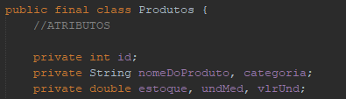
Classe Produtos
Atributos
Nessa classe definimos os 6 atributos do nosso projeto, são eles:
id (id do Produto);
nomeDoProduto (nome que o Produto receberá);
categoria (o tipo de categoria do produto, ex: cerveja, whisky, refrigerante etc);
estoque (quantidade de estoque que há do produto);
undMed (quantos litros há em cada porção do produto);
vlrUnd (valor que será vendido por unidade);

Slide 5
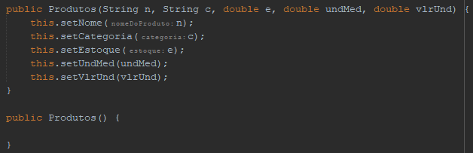
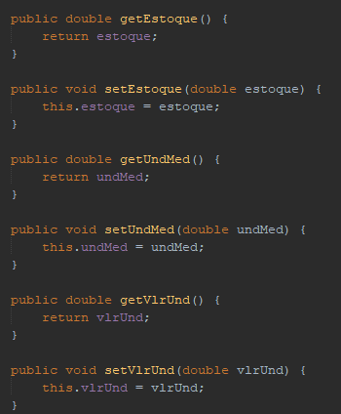
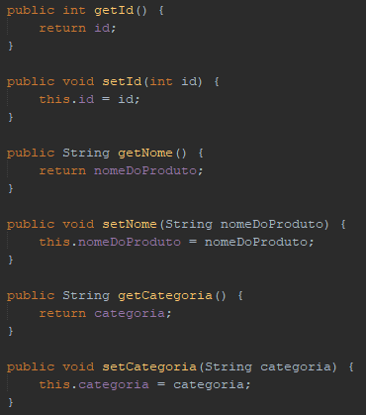
Classe Produtos
Construtores
Após isso, colocamos dois construtores, um construtor padrão e um que recebe como parâmetro todos os atributos exceto o id.
Encapsulamento
Também fazemos a parte de encapsulamento,
colocando os getters e setters de todos os atributos.

Slide 6
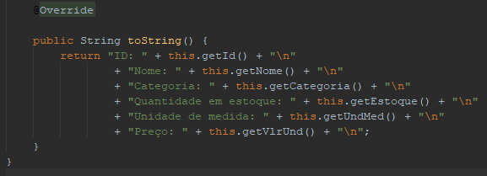
Classe Produtos
Sobrescrita
Por fim, adicionamos um método toString com override para sobrescrever o toString(), mostrando todas as informações de um produto

Slide 7
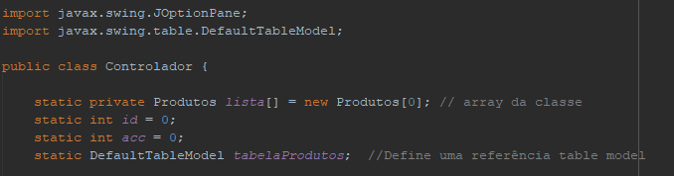
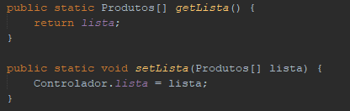
Classe Controlador
Atributos
Encapsulamento
Nessa classe, recebemos como atributos:
Produtos lista[] (um array de Produtos onde iremos armazenar os produtos)
int id (um inteiro id que usaremos para setar o id na criação de um Produto)
int acc (um inteiro acc que usaremos para controlar a criação de Produtos)
DefaultTableModel tabelaProdutos (uma tabela DefaultTableModel que usaremos para listar os produtos na interface gráfica)

Slide 8
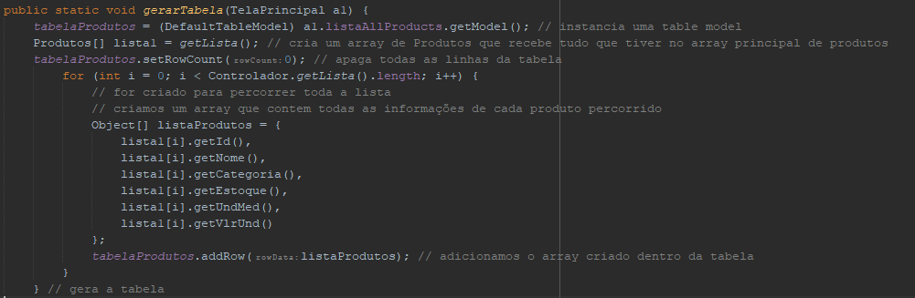
Classe Controlador
Métodos
1 – gerarTabela(TelaPrincipal a1)
Primeiro fazemos um método para gerar uma tableModel e recebemos como parâmetro uma TelaPrincipal (JFrame). Esse método faz com que uma tabela seja exibida mostrando todos os produtos existentes dentro da nosso array de Produtos

Slide 9
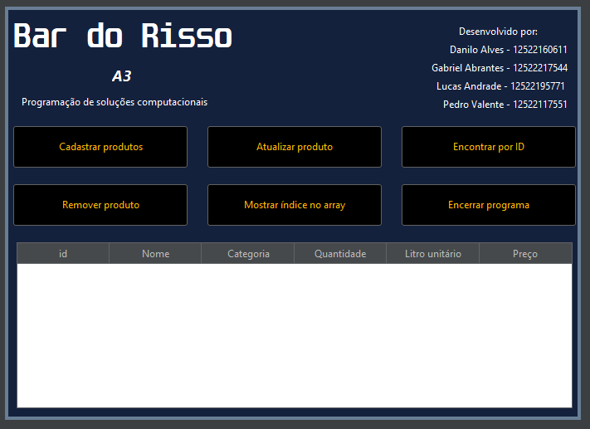
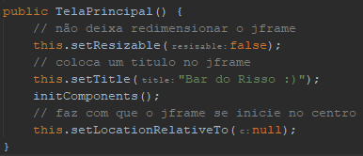
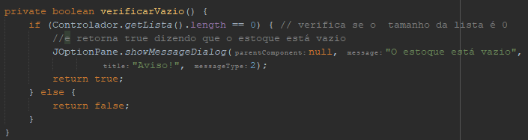
JFrame TelaPrincipal
Design
Construtor
Métodos criados
Este método verifica se a lista está zerada, se estiver, ele retorna true e mostra um aviso que o estoque está vazio

Slide 10

JFrame TelaPrincipal
Código do botão

Slide 11
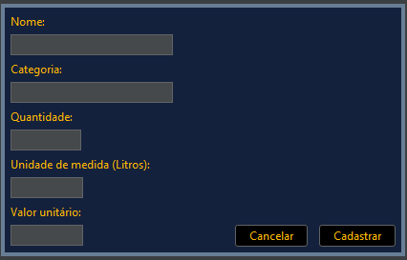
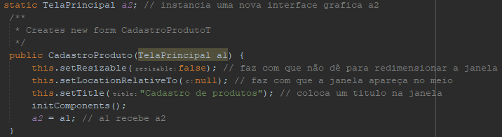
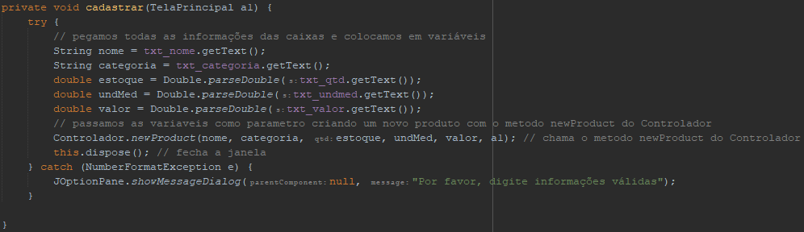
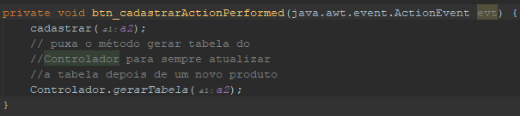
JDialog CadastroProduto
Design
Construtor
Métodos
Código do botão
Código do botão

Slide 12
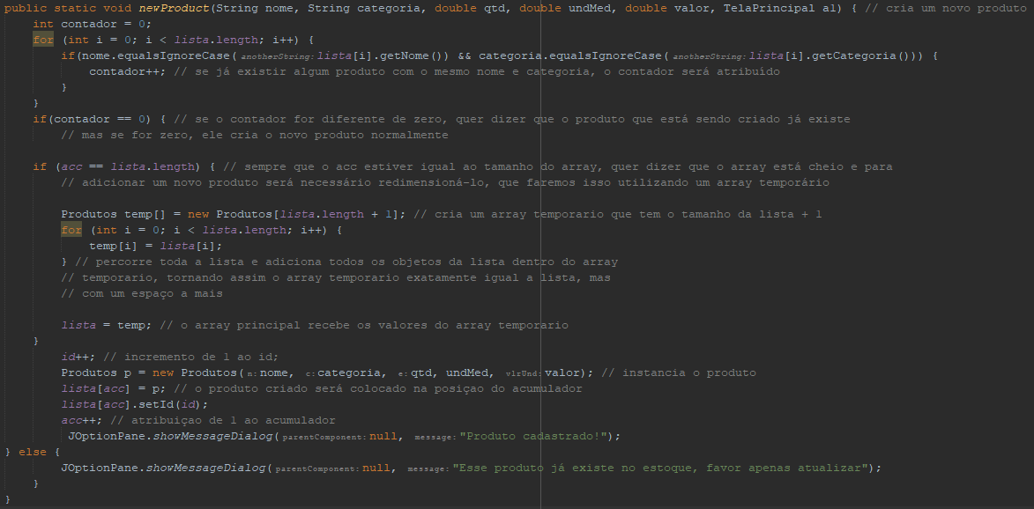
Classe Controlador
Métodos
2 – newProduct(String nome, String categoria, double qtd, double undMed, double valor, TelaPrincipal a1)
Nesse método, fazemos uma lógica para criar um Produto e adicioná-lo dentro do array de Produtos. Temos que receber como parâmetros todas os atributos de um Produto(exceto id, pois ele será incrementado automaticamente) e uma TelaPrincipal(JFrame onde será nosso main).

Slide 13

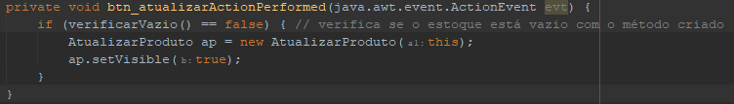
JFrame TelaPrincipal
Código do botão

Slide 14
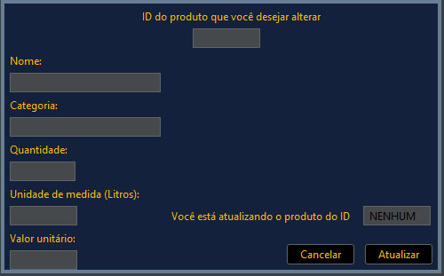
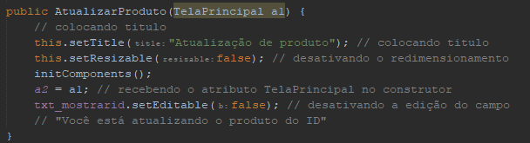
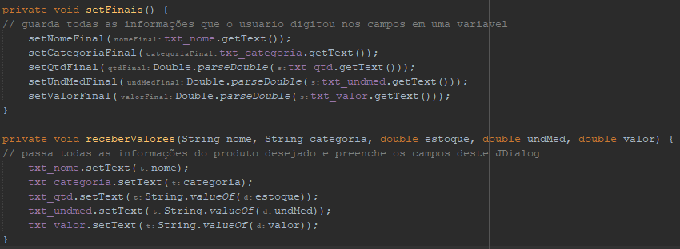
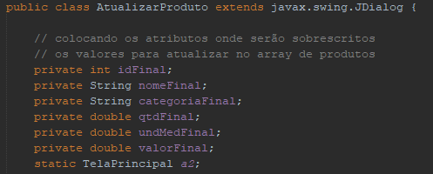
JDialog AtualizarProduto
Design
Construtor
Métodos
Atributos

Slide 15
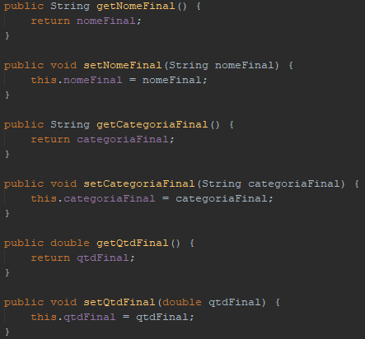
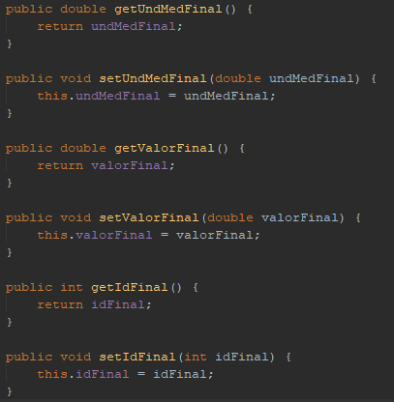

JDialog AtualizarProduto
Encapsulamento
Código do botão

Slide 16
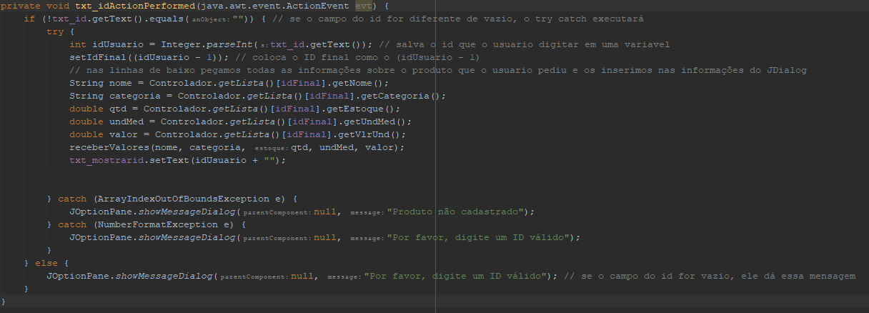
JDialog AtualizarProduto
Código de ação do txt_id

Slide 17
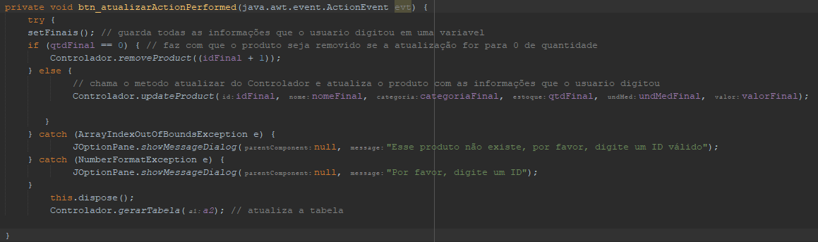
JDialog AtualizarProduto
Código do botão

Slide 18
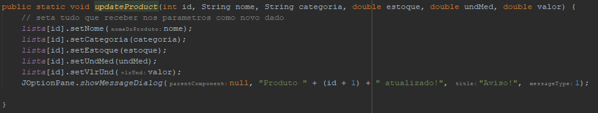
Classe Controlador
Métodos
2 – updateProduct (int id, String nome, String categoria, double estoque, double undMed, double valor)
Nesse método, fazemos uma lógica para atualizar um Produto do array de Produtos. Recebemos como parâmetros um id (que será o id do Produto que será atualizado), e todos os atributos restantes de um Produto. Dessa forma, o método irá setar todos os parâmetros na lista na posição do id recebido.

Slide 19

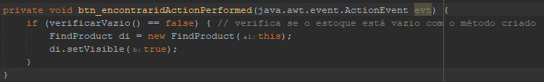
JFrame TelaPrincipal
Código do botão

Slide 20
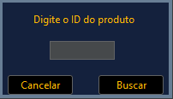
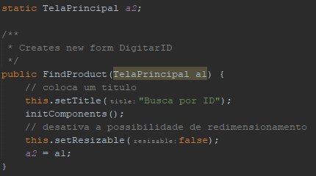
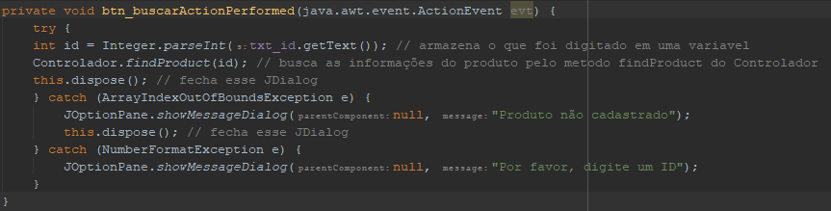
JDialog FindProduct
Design
Construtor
Código do botão
Código do botão

Slide 21
Classe Controlador
Métodos
3 – findProduct(int id)
Esse método foi criado para mostrar todas as informações de um Produto desejado. Recebe como parâmetro um int id(id do Produto desejado) e mostra em um JOptionPane todas as informações do Produto que possui esse id

Slide 22

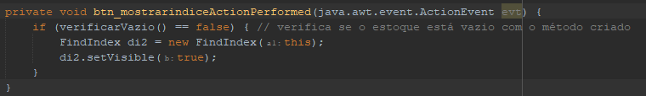
JFrame TelaPrincipal
Código do botão

Slide 23
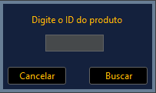
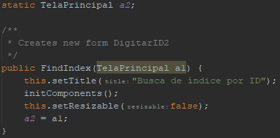
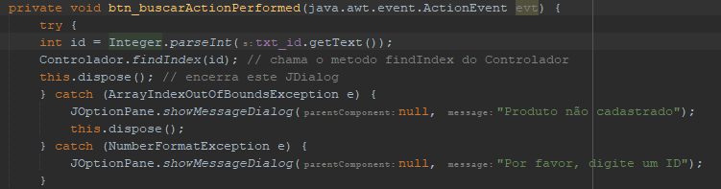
JDialog FindIndex
Design
Construtor
Código do botão
Código do botão

Slide 24
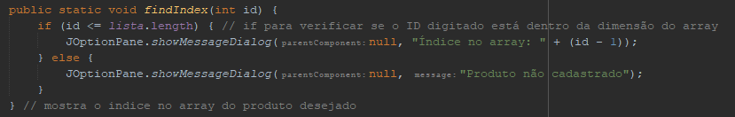
Classe Controlador
Métodos
4 – findIndex(int id)
Esse método foi criado para mostrar a posição de um Produto desejado no array da lista. Recebe como parâmetro um int id(id do Produto que deseja buscar) e mostra o índice em um JOptionPane

Slide 25

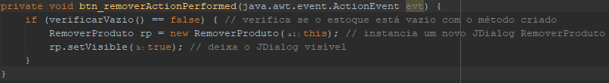
JFrame TelaPrincipal
Código do botão

Slide 26
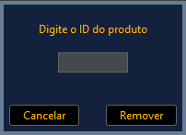
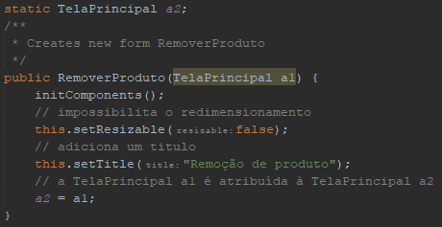
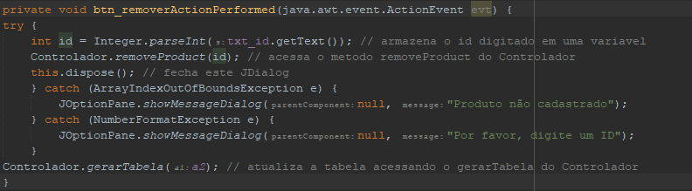

JDialog RemoverProduto
Design
Construtor
Código do botão
Código do botão

Slide 27
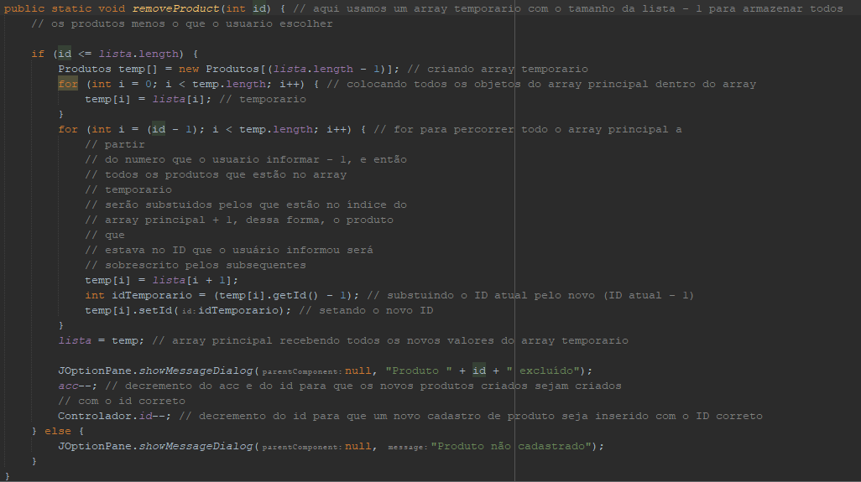
Classe Controlador
Métodos
3 – removeProduct(int id, TelaPrincipal a1)
Nesse método, fazemos uma lógica para remover um Produto do array de Produtos utilizando um array temporário. Recebemos como parâmetros um id (que será o id do Produto que será removido) e uma TelaPrincipal(JFrame que será nosso main).

Slide 28

JFrame TelaPrincipal
Código do botão

Slide 29
Conclusão
Com a finalização deste projeto, podemos concluir que o “Bar do Risso” teria um sistema computacional muito mais prático e automatizado para controlar seu estoque, com métodos e atributos encapsulados para uma melhor segurança do sistema, com muitas possibilidades de atualização e aprimoramento sem muitas dificuldades.
Esperamos que, com esse programa, o controle de estoque fique mais intuitivo e fácil de se monitorar e de se controlar.
Nossos mais sinceros agradecimentos aos professores Gerson, Leandro e Marcelo pelo aprendizado.

